Slide 1
Las máximas de Grice y el grito de auxilio del usuario de las nuevas tecnologías
Hans Le Roy
SBPE
CVO BEC Bruselas
Odisee Bruselas
MS Most Valuable Professional

Slide 2
Acceso directo
http://cort.as/i17a

Slide 3
Antes de empezar
¿Qué es entenderse bien?
GR – VOC – COM – COM + CONT – CON + CONT
¿Cuándo se frustra más la comunucacion?
GR – VOC – COM – COM + CONT – CON + CONT
¿Qué se puede hacer para facilitar la comunicación?
Estudiar GR – VOC – COM
(Hacer) practicar GR – VOC – COM – COM + CONT – CON + CONT
Introducir HUM
Verificar

Slide 4
Antes de empezar
Eficaz
Fácil de aplicar
Telepatía
Fácil de entender
Magia
¿Qué es una buena respuesta a un problema informático?

Slide 5
Contexto
 | P | R
Rol | El/la que hace la pregunta | El/la que contesta
Intenciones | Resolver el problema | Prestar ayuda
 | Economizar esfuerzo | Cobrando…
Recursos necesarios |  | Tener la información necesaria para saber de qué se trata Reconocer el problema Formular la respuesta
 | Entender lo que dice R Tener los recusos para poner en práctica la solución

Slide 6
Frustración
Bola de cristal
Telepatía
Magia

Slide 7
Máximas de Grice - cooperación
Máxima de cantidad
«Haga su contribución tan informativa como se requiera (de acuerdo con el propósito de la comunicación)».
«No haga su contribución más informativa de lo requerido».
Máxima de calidad
«No diga lo que crea que es falso».
«No diga aquello sobre lo que no tiene pruebas».
Máxima de relación
«Sea relevante».
Máxima de manera - «Sea claro».
«Evite la oscuridad de expresión».
«Evite la ambigüedad».
«Sea breve».
«Sea ordenado». “

Slide 8
Ejemplo con humor
Si vas al súper, compra una botella de leche. Y si tienen huevos, compra seis.
…
¿Por qué traes seis botellas de leche?
Porque había huevos….

Slide 9
La realidad de la comunicación
R. ¿Qué hiciste? P. No sé – nada especial
Redundancia
“Pulsa Fichero en el menú”
“Veo un error”
Todas las informaciones necesarias
Información falsa
mal recordada; omitida en parte; mal usada; mal reformulada; mal entendida; transformada por el tiempo o por ser recuperado de otro contexto distinto
sin verificar

Slide 10
Analizando más adelante
La preocupación
La intención lingüística
La forma lingüística
El espacio lingüístico
Competencias
Expresión
Efecto
Actuación
Ética

Slide 11
La preocupación
 | P | R
Común | Ahorrar tiempo y energía
Rol | Resolver su problema cuanto antes, de la manera más definitiva posible, a menor coste posible – coste definido como inversión de tiempo, esfuerzo, dinero. | Ayudar si cree que lo puede hacer, basándose en las informaciones dadas
Tiene que (por lo menos)… | Dar todas las informaciones necesarias Leer Poner en práctica correctamente todos los pasos que le indique R | Hacer el esfuerzo de leer / entender

Slide 12
Intención lingüística
Posición frente al interlocutor
nivel de lengua
registro usado
variante sociolingüística
Actos de habla
saludar o no
tutear o no

Slide 13
Falsas excusas (que tan solo irritan)
‘no sé nada de informática’
‘soy novato’
‘soy muy viejo/joven’

Slide 14
Forma lingüística
Términos informáticos
Imprescindibles para R
Pero P los quiere evitar
O se equivoca
Imposibilidad de salir del diccionario
Estructura del texto
Elementos que faltan

Slide 15
Espacio lingüístico
Tema y rema
Tengo un error
Lo intententé todo
xxx ha desaparecido
Lo dicho y lo no dicho
Imposible ingresar a una página web No me permite ingresar a una página web como corresponde. Solicito asesoramiento.
R necesita información complementaria que P no puede o no quiere dar

Slide 16
Competencias
SABER | P | R
Sí | Lo que sabe P | Lo que sabe R
No | Lo que no sabe P | Lo que no sabe R
ENTENDER | P | R
Sí | Lo que entiende P | Lo que entiende R
No | Lo que no entiende P | Lo que no entiende R
Entender antes
Entender ahora
Entender después

Slide 17
Expresión
Miedo a los términos técnicos
Necesidad de los términos técnicos

Slide 18
Efecto
En qué medida
P cree lo que dice R
R cree lo que dice P
Estrategias retóricas
“Lo intenté todo”
“¿Qué pasa?” – “Nada”
Efecto en el interlocutor
Tomado en serio / acompañado / arropado / halagado / ofendido / ridiculizado / olvidado / silenciado / manipulado
Alergia a ciertas palabras / a términos técnicos

Slide 19
Actuación
P y R actúan tan solo por palabras
Momento de la interacción: el tiempo de de (des)espera
Espera antes de formular la pregunta – espera a la pregunta – tiempo que P está dispuesto a invertir para resolver el problema
Ideas de causalidad

Slide 20
Ética
¿Qué hacer con una pregunta relacionada con un programa ilegal?
Consecuencias de
lo que dicen
cómo lo dicen
lo que no dicen
Las consecuencias (a veces irreversibles) de un error de manipulación o de comprensión

Slide 21
Conclusiones
Desequilibrio fundamental
P.información >< R.información
P.espera >< R.espera
>negociar el sentido
No existen
Bola de cristal
Acceso directo a la significación
Magia

Slide 22
¿Cómo tostar pan?

Slide 23
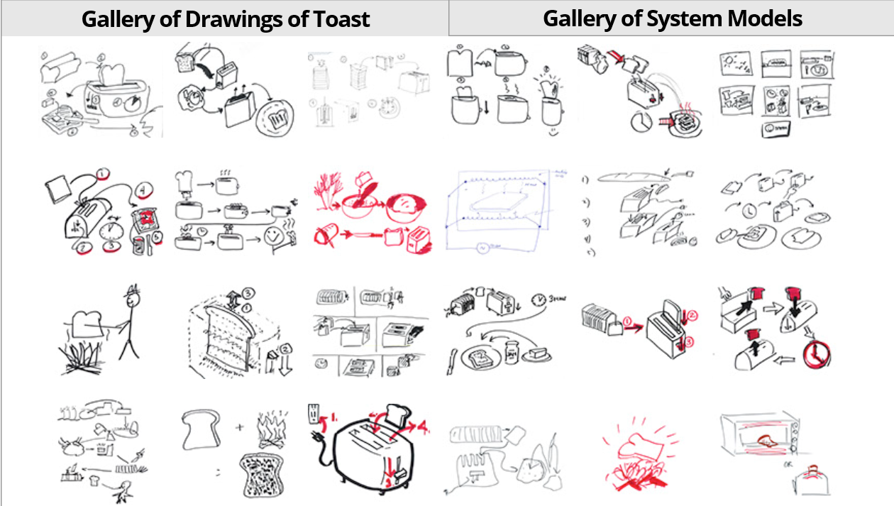
¿Cómo tostar pan? – drawtoast.com

Slide 24
Hans Le Roy
hlr@hlrnet.com
www.hlrnet.com
www.alt164.info

Slide 25
Acceso directo
http://cort.as/i17a

